Slide 1



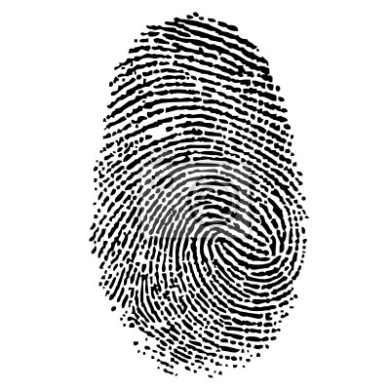
CECHY BIOMETRYCZNE:
ODCISK PALCA

Slide 2
Linie papilarne (dermatoglify)
Układ wypukłych bruzd (grubości ok. 0,2-0,3 mm i wysokości do 0,7 mm) na skórze ssaków naczelnych na opuszkach palców rąk, wewnętrznej powierzchni dłoni, palcach stóp
Poza naczelnymi, obecność linii papilarnych stwierdzono u koali
U człowieka tworzą się w czasie życia płodowego (pomiędzy 100 a 120 dniem) w przypadkowym procesie kurczenia się, początkowo całkowicie gładkiej i wypukłej, skóry opuszków palców
Cecha fenotypowa (różnice u bliźniąt jednojajowych)
Niezmienne do końca życia (skaleczenia)

Slide 3
Rys historyczny
W 1892 roku Francis Galton opublikował statystyczny model analizy odcisków palców, a pierwsze biuro ich badań otworzona pięć lat później w Kalkucie. Scotland Yard uruchomił własne w 1901 roku.
Sir Edward Henry: system identyfikacji w oparciu o 10 palców (zaadaptowany przez FBI, wykorzystywany w więziennictwie od 1903 roku), wektor cech nie był niepowtarzalny ALE pozwalał wykluczyć przynajmniej część podejrzanych

Slide 4
Rys historyczny
w latach 60-tych rozwój komputerów umożliwił automatyzację procesu identyfikacji: systemy AFIS (Automated Fingerprints Identification System)
Lata 80-te to rozwój komputerów osobistych (wzrost mocy obliczeniowej procesorów) i technik szybkiego skanowania: rozpoznawanie odcisków w życiu codziennym

Slide 5
Odcisk palca jako cecha biometryczna
Obiektywizacja procesu identyfikacji
Łatwość rejestracji
Duża akceptowalność społeczna
Uniwersalność
Unikalność linii papilarnych (wg danych FBI: 1:10⁹⁷ przy populacji w historii rzędu 10¹¹)
FAR: 0,01-1%, FRR: 10-20%

Slide 6
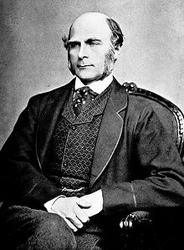
Zasada 3N Francisa Galtona
Niezmienność,
Nieusuwalność (….dyskusyjna)
Niepowtarzalność (….nigdy nieudokumentowana)

Slide 7
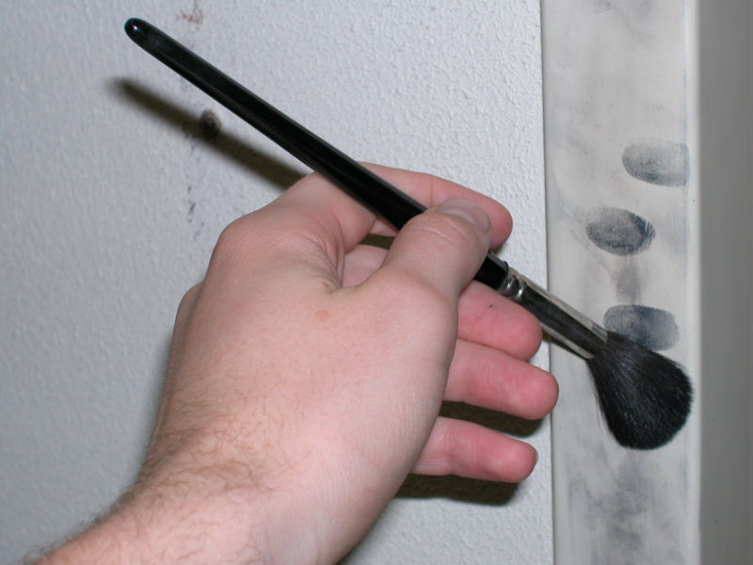
Ścieżki badań
Daktyloskopia (z gr. daktylos - palec i skopeo - patrzę, oglądam) to technika śledcza zajmująca się badaniami porównawczymi linii papilarnych palców w celu ustalenia sprawcy czynu zabronionego.
Cheiroskopia – badanie linii papilarnych dłoni
Podoskopia – badanie linii papilarnych stóp
Cheiloskopia – badanie linii papilarnych czerwieni wargowej

Slide 8
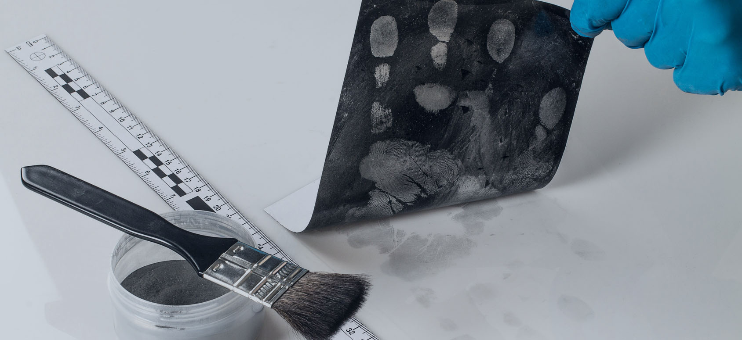
Przedmiot zainteresowania daktyloskopii
Kształt śladu
Wiek śladu (starzenie się odcisków palców od wpływem czynników środowiskowych)

Slide 9
Sposób pobierania odcisków: z powierzchni
Fizykalne (wielomatowe proszki oraz odczynniki aminokwasowe (ninhydryna, DFO))
Termalne (ogrzewanie powierzchni 300ºC przez 20s)

Slide 10
Sposób pobierania odcisków: od podejrzanego
MANUALNE: przy wykorzystaniu nasączonej poduszki daktyloskopijnej, płytki (metalowej bądź szklanej), wałka nasączonego tuszem, a następnie przetoczeniu palców daktyloskopowanej osoby po odpowiednich polach na karcie rejestracyjnej lub daktyloskopijnej (J.E.Purkyne)
AUTOMATYCZNE Livescan (dotykowe i bezdotykowe)

Slide 11
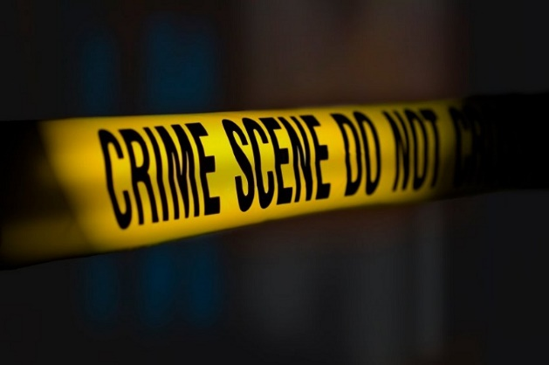
Odcisk palca na miejscu zbrodni
opyleniu przy użyciu odpowiedniego pędzelka przedmiotu proszkiem daktyloskopijnym argentoratem (w razie konieczności usunięciu jego nadmiaru drugim, czystym pędzelkiem).
Preparat przykleja się do substancji potowo-tłuszczowej tworzącej ślad, dając wyraźny jego obraz.
Zabezpieczanie polega na fotograficznej rejestracji, a następnie przeniesieniu śladów na odpowiednio przyciętą folię daktyloskopijną. Żelatynową warstwę przykleja się do podłoża, w pobliżu ujawnionego śladu i następnie stopniowo przykłada się pozostałą część, dociskając kciukiem.

Slide 12
Odcisk palca na miejscu zbrodni
Pęcherzyki powietrza mogą spowodować powstanie ubytków w obrazie śladów, których nie da się później uzupełnić.
Następnie należy przykleić warstwę żelatynową na podkładkę, stosując się do zasady kontrastowości (jeśli używany był jasny proszek, wybiera się podkładkę w kolorze ciemnym, i odwrotnie).
Zabezpieczenie formalno-procesowe: metryczka z opisem, kolejnym numerem śladu i nazwiskiem zabezpieczającego (protokół oględzin).

Slide 13
Sposób pobierania odcisków: od podejrzanego
Systemy Livescan (badanie styku bruzd ze skanerem)
Optyczne
Zredukowane całkowite odbicie wewnętrzne (FTIR, Frustrated Total Internal Reflection)
Pojemność elektryczna (CMOS)
Czujniki termiczne
Czujniki ultradźwiękowe

Slide 14
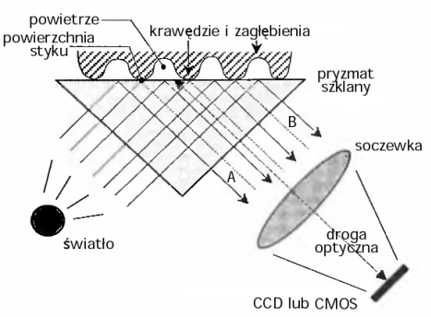
FTIR
Do kamery dociera sygnał odbity od podstawy pryzmatu w momencie dotknięcia jej palcem (2,5x2,5cm)
CCD konwertuj obraz do rozdzielczości 500 dpi
W medycynie od 1966roku
Zalety:
Trudno oszukać czujnik wydrukiem
(liczy się obraz 3D)
Wady;
trapezoidalne zniekształcenie kształtu odcisku
odbite światło jest funkcją stanu skóry
ograniczenia miniaturyzacji (zniekształcenia
na krawędziach)

Slide 15
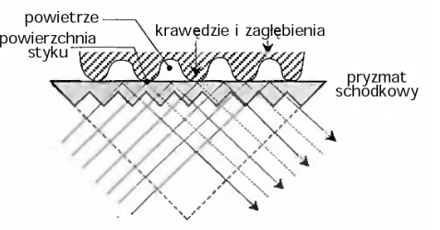
FTIR z pryzmatem schodkowym
Odbicie całkowite
Pryzmat schodkowy (duża liczba malutkich pryzmatów przylegających do siebie)
Redukcja rozmiarów urządzenia (+),
Jakość obrazu uzyskana z takich czujników jest gorsza.

Slide 16
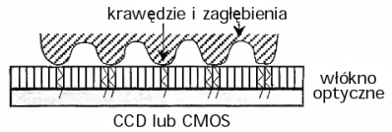
Włókna optyczne
Powierzchnia złożona z włókien optycznych przewodzących światło zmienione przez strukturę palca (zamiast pryzmatu)
Matryca CCD lub CMOS przylega bezpośrednio po drugiej stronie tej powierzchni.
Zalety:
Czujniki mogą być mniejsze od FTIR. Ponieważ pomiędzy matrycą a włóknami optycznymi nie ma żadnych soczewek ogniskujących,
Wady:
matryca musi pokrywać cały obszar powierzchni skanowania (brak elementów ogniskujących) -> wyższe koszty niż FTIR

Slide 17
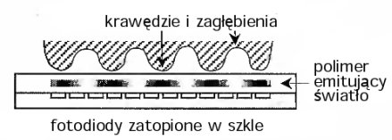
Czujniki elektrooptyczne
Dwie warstwy:
Polimer (emisja światła w wyniku przyłożenia do niego napięcia). Dotknięcie palca powoduje zakłócenia w potencjale napięcia polimeru (inne zakłócenia powodują stykające się z jego powierzchnią listewki, a inne zagłębienia), co prowadzi to do różnic w natężeniu emitowanego światła.
Matryca z fotodiod (wytwarzanie cyfrowej reprezentacji sygnałów świetlnych). Może być zastąpiona przez soczewki i matryce CMOS.
Jakość odcisków pozyskiwanych tą techniką wciąż nie dorównuje jakością czytnikom FTIR.

Slide 18
CMOS (Complementary Metal Oxide Semiconductor)
Palec przykładany jest do elementu CMOS (matryca miniaturowych elektrod pokrytych cienką warstwą dielektryka),który staje się kondensatorem
W bruzdach gromadzi się różny ładunek elektryczny przekształcany następnie na intensywność piksela
Zastosowanie prądu stałego, zmiennego lub fal radiowych
Czułość na ładunki elektrostatyczne, zadrapania i uszkodzenia
Powierzchnia skanująca 1,25x1,25 cm, rozdzielczość 500 dpi
Wrażliwość na stan skóry

Slide 19
Czujniki termiczne
Elementy piroelektryczne (pomiar zmiany temperatury w bruzdach)
Palec przesuwany nad skanerem (skóra jest lepszym przewodnikiem cieplnym od powietrza)
Zalety:
Bardziej odporne na wyładowania elektrostatyczne
Brak problemu stanu skóry
Mały rozmiar i niski koszt sensora
Wady
Mała dynamika obrazu wyjściowego
Wydajność metody spada ze wzrostem temperatury otoczenia
Długość kontaktu palec-skaner

Slide 20
Czujniki ultradźwiękowe
Powierzchnia palca skanowana wiązką ultradźwiękową (pomiar głębokości dolin w oparciu o sygnał odbity)
Zalety
Stan skóry nie wpływa na jakość obrazu
Czujniki bezdotykowe
Dobre odwzorowanie topografii grzbietów
Praktycznie niemożliwe do oszukania (rejestracja struktury warstw głębszych naskórka)
Rejestracja tętnienia krwi (żywa tkanka)
Wady
Długi czas skanowania, wysokie koszty
Nieporęczne skanery
Nieznacznie gorsza rozdzielczość niż 3 pozostałych metod

Slide 21
Jak wybrać czytnik?
Rozdzielczość: ilości szczegółów widocznych na obrazie. FBI uznaje 500 dpi za minimalną dopuszczalną rozdzielczość . Rozdzielczość 250-300 dpi jest minimalną, przy której możliwe jest wykrywanie minucji
Obszar skanowania : FBI określa wymagany obszar skanowania jako 1 na 1 cal. (im większy tym kompletniejszy obraz i tym łatwiej jest go dopasować do wzorca. (zmniejszanie w celu obniżenia ich kosztów: problemy przy weryfikacji)
Głębia kolorów: ilość bitów kodujących każdego piksela(większość czytników pozyskuje obraz w skali szarości). Specyfikacja FBI sugeruje 8 bitów/piksel. Wiele czujników pozyskuje dane o głębokości 2 lub 3 bity i przekształca je programowo na 8 bitów.
Dokładność geometryczna: (brak zniekształceń).

Slide 22
Metody porównywania odcisków
Porównanie to określenie podobieństwa (odległości w przestrzeni cech) między wzorcem a obrazem testowym
Odporność na:
Przesunięcie
Rotację
Skalę
Nacisk
Zniekształcenia sprężyste (elastyczność skóry palca)

Slide 23
Wzory linii papilarnych (Kategorie odcisków, Centralna Registratura Daktyloskopijna)
Pętlicowe (L, Loop) (65% rasa biała)
Lewy (34% wszystkich wzorów)
Prawy (31% wszystkich wzorów)
Wirowe (W, Whirl) (50-60 % rasa żółta) 28% wszystkich wzorów
Lewoskrętny
Prawoskrętny
Wielorodny
Dwupętlicowy
Łukowe (A, Arch) 4% wszystkich wzorów
Namiotowe (łuk wyostrzony) 3% wszystkich wzorów

Slide 24
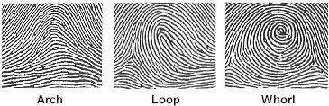
Wzory linii papilarnych

Slide 25
Minucje
Cechy charakterystyczne linii (początki, zakończenia, rozwidlenia, haczyki itp.), których wzajemny układ jednoznacznie identyfikuje daną osobę.
Do uznania dwóch śladów linii papilarnych za tożsame wystarczy od kilku do kilkunastu cech wspólnych (ta sama minucja w tym samym miejscu).
W Polsce 12 cech wspólnych wystarcza do pewnego określenia tożsamości (niektóre minucje występujące rzadziej lub specyficzne dla danej populacji):
8–12 (Niemcy)
17 (Francja).

Slide 26
Nazwa polska | Nazwa łacińska | Symbol
Początek | Initium | J
Zakończenie | Terminatio | T
Rozwidlenie pojedyncze | Bifurcatio simplex | B₁
Rozwidlenie podwójne | Bifurcatio duplex | B₂
Rozwidlenie potrójne | Bifurcatio triplex | B₃
Złączenie pojedyncze | Iunctio simplex | Jn₁
Złączenie podwójne | Iunctio duplex | Jn₂
Złączenie potrójne | Iunctio triplex | Jn₃
Haczyk | Unculus | U
Oczko pojedyncze | Ocellus simplex | O₁
Oczko podwójne | Ocellus duplex | O₂
Mostek pojedynczy | Ponticulus simplex | P₁
Mostek bliźniaczy | Ponticulus gemellus | P₂
Punkt | Punctum | Pn
Odcinek | Segmentum | S
Styk boczny | Junctura lateralis | J
Linia przechodząca | Linea intermittens | L_{i}
Skrzyżowanie | Decussatio | D
Trójnóg | Tripus | T_{r}
Linia szczątkowa | Linea rudimentalis | L_{r}
Minucja typu 'M' | Minutia M formis | M
Minucje

Slide 27
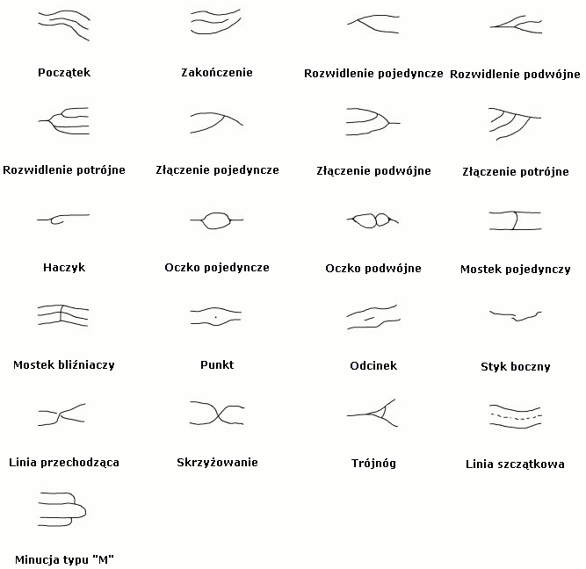
Minucje

Slide 28
Etapy rozpoznawania odcisku
Pobranie i sprawdzenie jakości obrazu wejściowego
Obliczenie kierunku przepływu bruzd (kolejna poprawa jakości)
Segmentacja bruzd
Generowanie „obrazu konturowego” (lokalizowanie cech minucji)
Usunięcie minucji fałszywych (np. na krawędziach obrazu)
Minimalna reprezentacja minucji {x_{i},y_{i},δ_{i}}

Slide 29
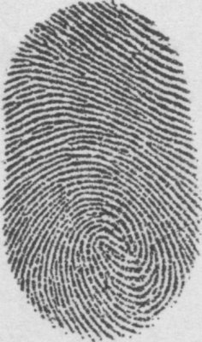
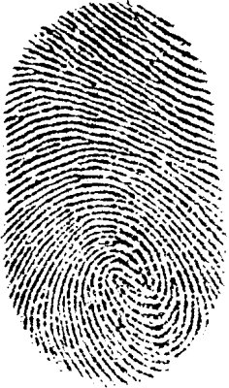

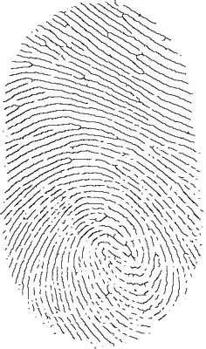
Etapy rozpoznawania odcisku- preprocessing

Slide 30
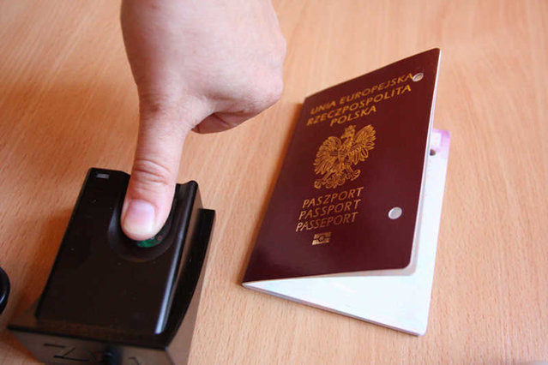
Linie papilarne w Polsce
W Polsce odbitki linii papilarnych można pobierać jedynie w ściśle określonych przez kodeks postępowania karnego przypadkach. Od 29 czerwca 2009 roku odbitki linii papilarnych pobierane są przy składaniu wniosku o wydanie paszportu.

Slide 31
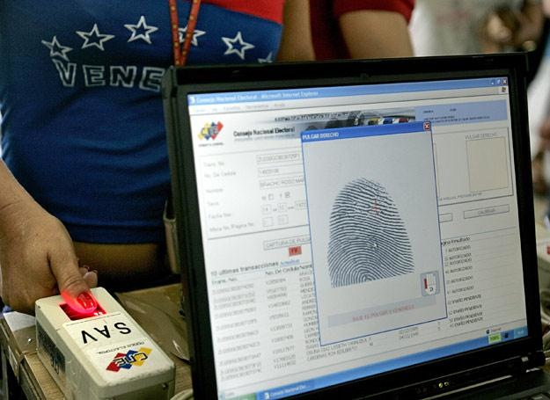
Wybory (Wenezuela)

Slide 32
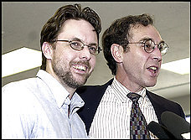
Spektakularna pomyłka za cen 2 mln $
Brandon Mayfield

Slide 33
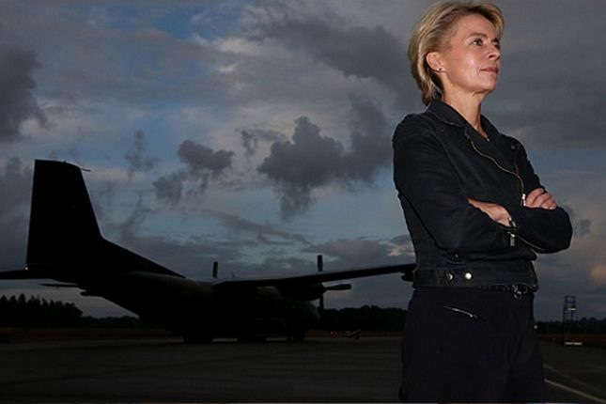
Przypadek Ursuli von der Leyen

Slide 34
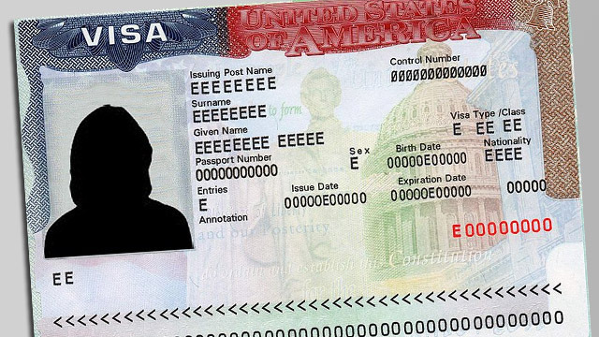
Ciekawostki
Od osób ubiegających się o amerykańską wizę, odciski palców są pobierane automatycznie

Slide 35
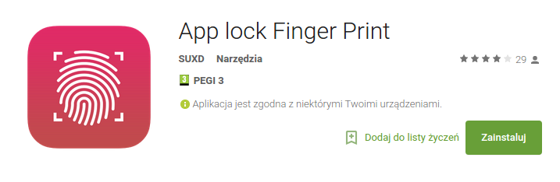
Aplikacja Finger Print

Slide 36
Przyczyny trudności
Odciski na miejscu zbrodni rzadko są kompletne
Deformacje linii przy kontakcie z czytnikiem (nacisk, zabrudzenia, skaleczenia)
„Wady” czytnika (zabrudzenia, wilgotność)

Slide 37
Czy każdy ma linie papilarne?
Linii papilarnych można się pozbyć poprzez głęboką dermabrazję
Istnieją też ludzie bez linii papilarnych
Genetyczne schorzenia skóry (uszkodzone białka keratyny 14)
Adermoglifia (mutacja genu SMARCAD1):
immigration delay desease (2007, Peter Itin)
Zażywanie pewnego kapecytabiny (lek przeciwnowotworowy) powoduje złuszczanie skóry na dłoniach[

Slide 38
Inne zastosowania
Obecność narkotyków i kontakt z materiałami wybuchowymi (Sheffield Hallam University) metodą Mass Spectrometry Imaging
Specjalny proszek do zdejmowania odcisków
Na proszek napylany jest rozpuszczalnik (powstawanie kryształków zawierających substancje chemiczne)
Kontrola dostępu i obecności
Logowanie użytkownika (np. na komputerze)

Slide 39
BAZY DANYCH ODCISKÓW PALCA

Slide 40
AFIS
Automatyczny System Identyfikacji Daktyloskopijnej
Baza policyjna:
Sprawcy przestępstwa (skazani i podejrzani)
Zwłoki NN
Ślady zgromadzone na miejscu zdarzenia
W toku porównania system wskazuje kilka opcji (konieczna wiedza eksperta)
Odciski palców mogą być pobierane i przechowywane tylko celem realizacji funkcji dowodowej, wykrywcza lub identyfikacyjna w ramach prowadzonego postępowania (Ustawa o Policji art. 20 ust. 2c)

Slide 41
EURODAC
Baza cech biometrycznych (linii papilarnych 10-ciu palców) azylantów powyżej 14 roku życia,
Rozporządzenie RE nr 2752/2000 z 11.12.2000 o stosowaniu Konwencji Dublińskiej
Centralna baza danych
Odpowiedzialność za ochronę danych po stronie konkretnego państwa członkowskiego

Slide 42
VIS (Wizowy System Informatyczny)
Baza cech biometrycznych cudzoziemców pragnących przebywać na terytorium UE (linie papilarne+twarz)
Specyfikacja techniczna biometryk: decyzja Komisji UE 648/2006 z 22.09.2006
Odciski palców (10-ciu). Wyłączenia:
Głowy państw i ich najbliższa rodzina
Dzieci do 12 roku życia
Osoby od których nie ma możliwości fizycznego pobrania biomtryki

Slide 43
SIS (System Informacyjny Schengen)
Poszukiwani w postępowaniu ekstradycyjnym
Poszukiwaniu małoletni
Niepożądani cudzoziemcy (wydalenie, odmowa azylu)
Osoby zobligowane do stawiennictwa przed sądem w procesach karnych
Osoby niejawnie nadzorowane
Osoby zobligowane do odbycia kary pozbawienia wolności

Slide 44
KONIEC….TEORII ☺

